Slide 1
Rostliny v létě

Slide 2
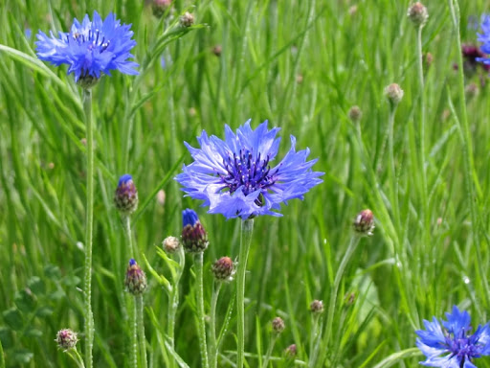
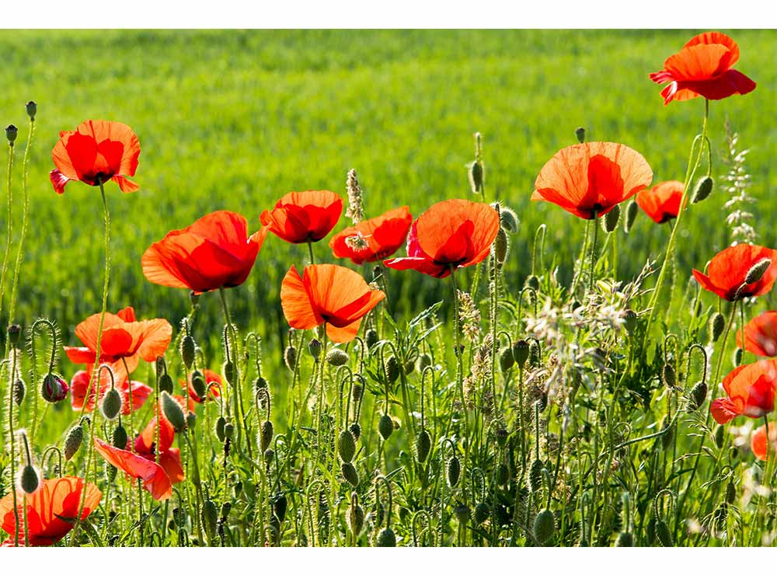
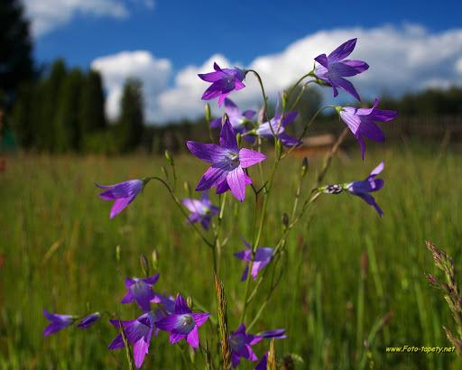
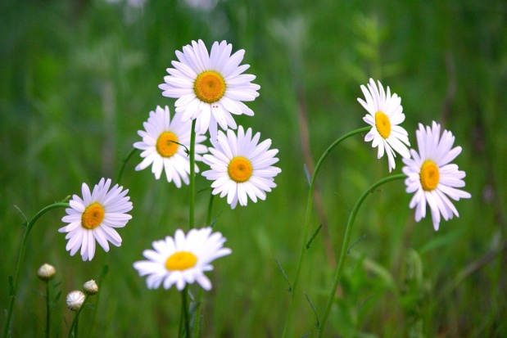
Rostliny na louce

Slide 3

kopretina
vlčí mák

Slide 4
zvonek
chrpa

Slide 5
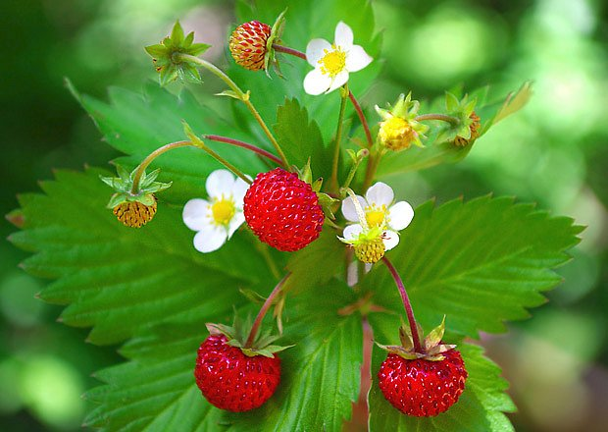
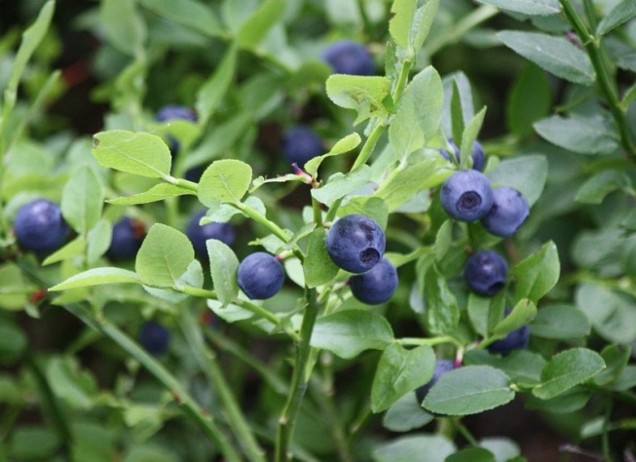
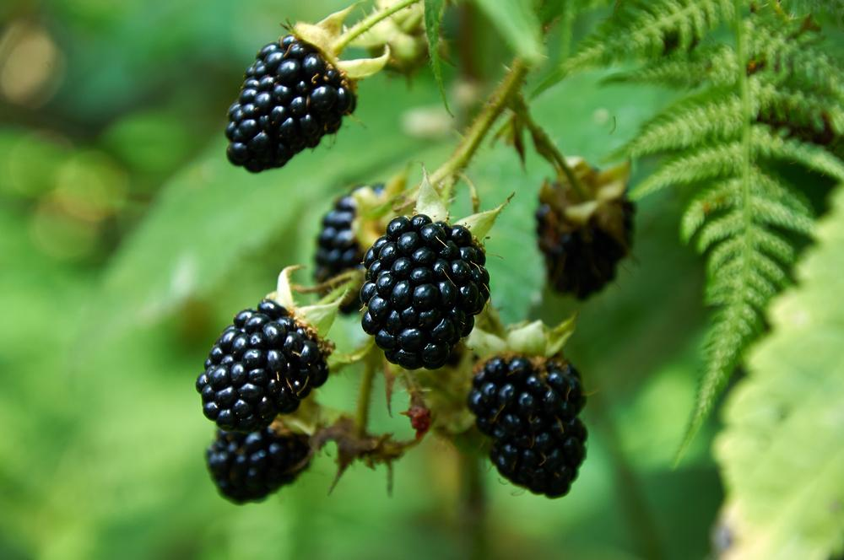
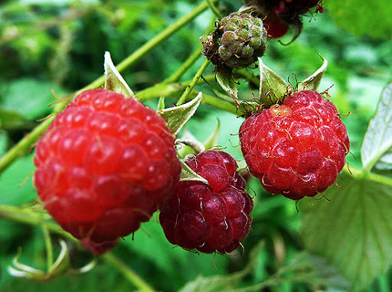
Lesní plody

Slide 6

lesní jahody
borůvky

Slide 7
lesní maliny
ostružiny

Slide 8

Pozor!
Jedovaté rostliny

Slide 9

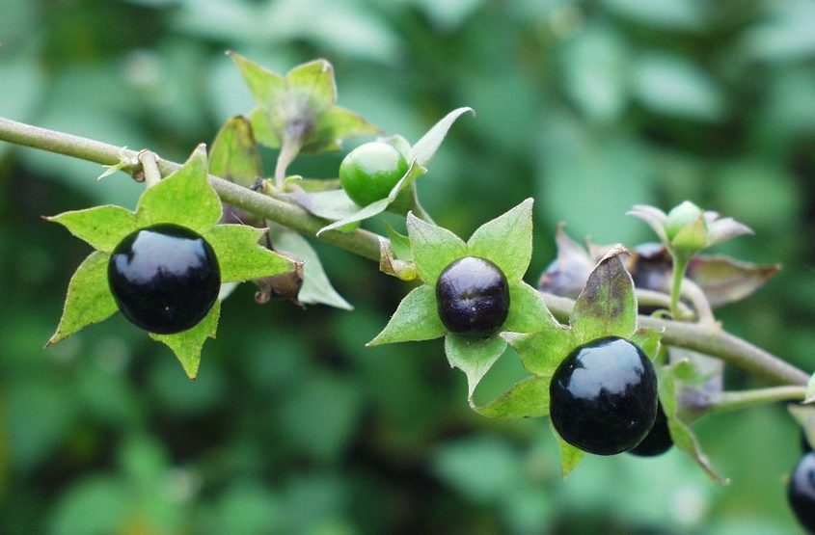
rulík zlomocný

Slide 10
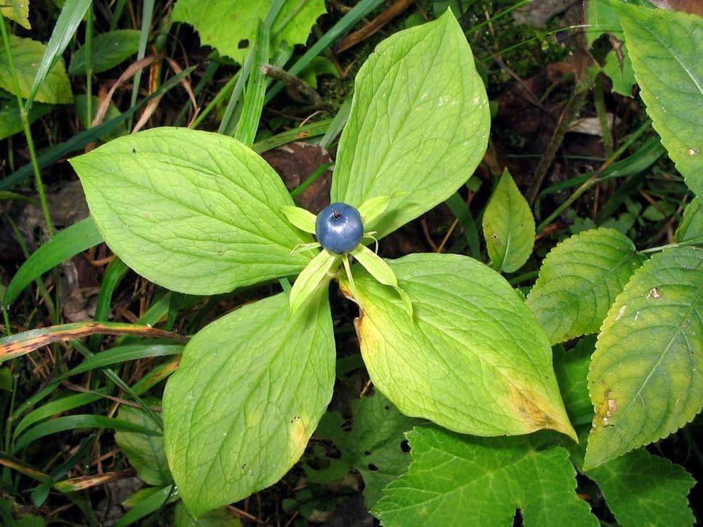
vraní oko čtyřlisté

Slide 11
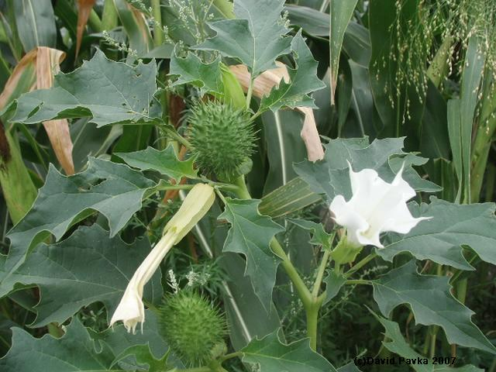
durman obecný

Slide 12
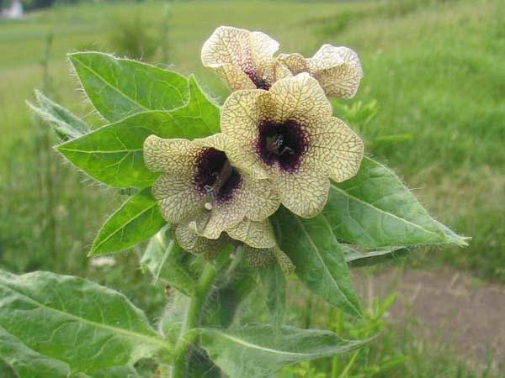
blín černý

Slide 13

Hezký den!

